Slide 1
TEMA 3. EL PROCESO DE DESARROLLO DE SOFTWARE
Jose Onofre Montesa Andrés
Universidad Politécnica de Valencia
Escuela Universitaria de Informática
2000
3. El proceso de desarrollo de software

Slide 2


¿Que queremos decir con proceso de desarrollo?
Deseos, necesidades, Especificaciones, …
Software
3. El proceso de desarrollo de software

Slide 3
Introducción al proceso de desarrollo.
En general, cuando las personas abordan el desarrollo de cualquier proyecto evolucionan desde ideas abstractas hacia concreciones realizables.
3. El proceso de desarrollo de software

Slide 4

Es extraño que alguien diga:
  "Me puse a programar y me salió una contabilidad"
  Algunas aplicaciones da la impresión de que...
      Recordar que la probabilidad de que un mono teclee en una maquina de escribir y salga el quijote no es cero
EL QUIJOTE
DE LA
MANCHA
3. El proceso de desarrollo de software
Notes:
Algunas aplicaciones informáticas casi que se desarrollan así.
Infinitos monos tecleando…
Ver la tira de Dilbert (10 monos, en el libro de “aplace sus reuniones”

Slide 5
Normalmente el planteamiento es:
Vamos a desarrollar una contabilidad,
        Hacer la especificación.
en Visual BASIC y Access,
        Realizar el diseño.
y se codifica la aplicación.
3. El proceso de desarrollo de software
Notes:
Este no es el camino completo, falta probar, verificar, instalar, formar a los usuarios, ...

Slide 6
El grado de precisión con que se lleve a cabo cada paso influirá en el resultado
¿Me podrías indicar, por favor, hacia dónde tengo que ir?
Eso depende de adónde quieras llegar, contesto el gato.
A mí no me importa demasiado adónde...- empezó a explicar Alicia.
En ese caso, da igual cualquier dirección - interrumpió el Gato.
...Siempre que llegue a alguna parte -terminó Alicia a modo de explicación.
Basta que empieces a andar - le aseguro el Gato-, dando un paso tras otro.
  Alicia en el país de las maravillas
3. El proceso de desarrollo de software
Notes:
Claramente, lo principal es saber a donde vamos:
tener clara la meta;
Disponer de una especificación.
El camino que sigamos es lo que llamaremos el proceso de desarrollo.
Todos los caminos llevan a Roma
Importante la dirección (brújula)
¿Cual es el camino más corto?

Slide 7
Ingeniería e Ingeniería del Software
¿Donde nos encontramos?
¿Que hace un Ingeniero?
Definiciones de Ingeniería del software
Técnicas básicas utilizadas históricamente
3. El proceso de desarrollo de software

Slide 8
¿Donde nos encontramos?
Con Problemas, tendremos que disponer de:
  Técnicas de desarrollo que minimicen la complejidad de un sistema software.
  Métodos y conceptos que permitan al productor y al cliente explorar la naturaleza del sistema software lo antes posible.
  Técnicas que minimicen los efectos devastadores de las modificaciones durante el desarrollo y la explotación.
3. El proceso de desarrollo de software

Slide 9

¿Que hace un Ingeniero?
Construir artefactos dentro de unas limitaciones de coste, utilizando el conocimiento y las teorías de la ciencia sobre la cual se basa el artefacto.
3. El proceso de desarrollo de software

Slide 10
Definición de la ingeniería del software (NATO ‘68)
La ingeniería del software es el establecimiento y uso de principios de ingeniería razonables con el objetivo de obtener software económicamente, que sea de confianza y trabaje eficientemente en las maquinas reales.
3. El proceso de desarrollo de software

Slide 11
Definición
(R.E. Fairley 1985)
Hemos definido la Ingeniería del Software como la disciplina tecnológica concerniente a la producción y mantenimiento sistemáticos de productos software que son desarrollados y modificados en el tiempo y con los costes estimados...
Además, la Ingeniería del software tiene que ver con cuestiones de gestión que caen fuera del dominio de la programación tradicional.
3. El proceso de desarrollo de software

Slide 12
Características de la ingeniería del software (Van Vliet 1993)
Construcción de programas grandes
Controlar la complejidad
Cooperación entre las personas implicadas
Evolución del software
Eficiencia en el desarrollo
Soporte real a los usuarios
3. El proceso de desarrollo de software

Slide 13
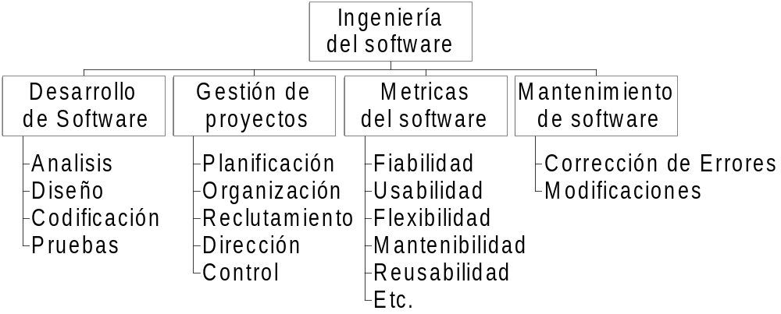
Modelo de la Ingeniería del software (Thayer 1988)
3. El proceso de desarrollo de software

Slide 14
Técnicas básicas usadas en las ingenierías
Históricamente se han utilizado técnicas como:
  El modelado
  División del Producto
  División del Proceso
En principio se deberían utilizar estas técnicas, también en informática .
3. El proceso de desarrollo de software

Slide 15
El modelado.
Simplificación del objeto en el mundo real, pero que es suficientemente realista como para dar una idea de lo que ocurrirá en la realidad y usarse como base del desarrollo.
3. El proceso de desarrollo de software

Slide 16
División del Producto.
Se fracciona el producto de modo que cada fragmento lo puede realizar un miembro del grupo de desarrollo.
3. El proceso de desarrollo de software

Slide 17
División del Proceso.
Implica dividir el desarrollo del artefacto por fases. Normalmente se habla de especificación, diseño y fabricación.
¿Que?
¿Como?
Realización
Pruebas
3. El proceso de desarrollo de software

Slide 18
En el desarrollo de software nos encontramos con la siguiente situación
Ciclos de Vida del SOFTWARE
Metodologías de Desarrollo del SOFTWARE
Madurez del
Proceso del
SOFTWARE.
3. El proceso de desarrollo de software
Notes:
Clientes y Proveedores, con intereses distintos
Desarrolladores que cada cual va a la suya.
La forma de evitar el desastre pasa por:
Tener un ciclo de vida apropiado a la situación.
Complejidad: ¿Es un producto complejo?
Incertidumbre: ¿El cliente sabe lo que quiere?
Utilizar una metodología de desarrollo
Lenguaje claro,
Especificación, diseño, ...
Conjunto de herramientas a utilizar.
Un proceso maduro, es decir:
Que conozcamos bien (utilizado otras veces)
Que lo tengamos medido
Que sea completo, para producir con calidad.

Slide 19
Ciclo de Vida del Software
Consiste en determinar:
  las fases productivas de un proyecto,
  los objetivos de cada fase productiva, y
  los productos obtenidos en cada una de estas fases así como sus características.
3. El proceso de desarrollo de software
Notes:
En el momento en que se percibio el desastre del software se trato de regular las tareas que se deben realizar durante el desarrollo de software, y el ordenen que se deben realizar.
Se tomaron como ejemplo otras ingenierías.

Slide 20
Ciclos de Vida del Software
  Se han propuesto muchos ciclos de vida para el desarrollo del software, pero estos son los más representativos:
      Poner la cola al burro.
      Ciclo de vida clásico o en cascada.
      Construcción rápida de Prototipos Desechables
      Incremental
      Evolución de prototipos
      Reutilización de Software
      Síntesis automática de software
      En espiral.
3. El proceso de desarrollo de software

Slide 21
Poner la cola al burro
Se coge a uno o varios informáticos,
Se les muestra más o menos el problema,
Se les deja solos en un cuarto a oscuras,
Transcurrido un tiempo se abre la puerta.
3. El proceso de desarrollo de software
Notes:
Lo sorprendente es que aveces funciona.¿¿??
Las empresas que desean obtener software económico y rápidamente lo utilizan, con las siguientes mejoras:
Se contrata a personas que no tengan experiencia,
se les dan pocos recursos, son novatos y no saben exigir,
se suele utilizar la técnica de desprecio:
“siempre tarde y encima no hace lo que queremos”
(imaginabamos que haría, aunque no lo habíamos dicho)
Los resultados son curiosos:
Se suele subcontratar a cualquier precio con empresas externas, “Seguro que ellos saben hacer las cosas”
Caundo funciona existe mucha incertidumbre sobre el como o por que ha funcionado. Parece claro que cuando funciona, los informáticos sabian que se esperaba del producto, sabian que se debia hacer, estaban muy motivados y les gusta el trabajo que están haciendo. Pero es difícil prever que esto ocurrirá.

Slide 22
Ciclo de vida clásico o en cascada.
La Versión Ideal (Perfecta)
El Modelo en V
El Helado de Cucurucho
El Modelo Real
Propuesta de Yourdon
3. El proceso de desarrollo de software

Slide 23
La Versión Ideal
A alguien se le ha ocurrido la Brillante idea de Informatizar
Requerimientos del Sistema
¿?
Investigación Inicial, Identificación de Necesidades, Encuesta, etc.
Requerimientos del Software
Estudio de Viabilidad
Análisis
Especificación
Diseño Preliminar y Detallado
Diseño
Especificación de diseño
Codificación y Depuración
Codificación
Aplicación
Test y pruebas previas a la OPERACIÓN
Validación
Instalación, Explotación
OPERACIÓN Y MANTENIMIENTO
3. El proceso de desarrollo de software

Slide 24
El Modelo en V
Identificación
Explotación
de Necesidades
Especificación
Validación
Esencial
Especificación
Empaquetado
Física
Diseño
Integración
Codificación
3. El proceso de desarrollo de software

Slide 25
El Helado de Cucurucho
USUARIOS
Identificación
de Necesidades
Explotación
Especificación
CLIENTES
Esencial
Validación
Especificación
ANALISTA
Física
Empaquetado
Diseño
Integración
DISEÑADORES Y CODIFICADORES
Codificación
3. El proceso de desarrollo de software

Slide 26
El Modelo Real
Identificación
Explotación
de Necesidades
Especificación
Validación
Esencial
Especificación
Empaquetado
Física
Diseño
Integración
Codificación
3. El proceso de desarrollo de software

Slide 27
Propuesta de Yourdon
Requerimientos del Usuario
Sistema
Probado
Encuesta
Prueba de
Sistema
Subsistemas
Análisis
Probados
Especificación
Funcional
Prueba de
Necesidades de
subsistema
diseño
Rendimiento
Estudio
Preliminar
del HW
Módulos
Especificación
Configuración
Probados
del Sistema
Diseño
Final
Prueba de
Detallado
Unidad
Especificación
Módulos
de los
Codificación
Codificados
Programas
3. El proceso de desarrollo de software

Slide 28
Construcción Rápida de Prototipos Desechables
Al igual que otras ingenierías se utilizan los prototipos para que el cliente observe, confirme y mejore el producto
  Este enfoque es apropiado cuando:
    El cliente no tiene claro lo que quiere,
    Al cliente le gustaría ver algo similar para poder hacerse una idea de lo que obtendrá
3. El proceso de desarrollo de software

Slide 29
El ciclo de vida de Prototipos Desechables es el siguiente:
Aceptado
Obtención Especificación
Construcción Prototipo
Evaluación Cliente
Ciclo de Vida Clásico
Mejora de la Especificación
NO Aceptado
3. El proceso de desarrollo de software

Slide 30
Existen dos clases de prototipos
De INTERFACE.
  Usualmente un modelo de papel o sobre PC en el que se muestran pantallas y listados.
De COMPORTAMIENTO:
  En anchura. Ofrece todos los menús del sistema y simula débilmente los procesos.
  En profundidad. Cubre funciones que presentan ambigüedades al cliente o a los informáticos.
  Completo pero de baja calidad y rendimiento.
3. El proceso de desarrollo de software

Slide 31
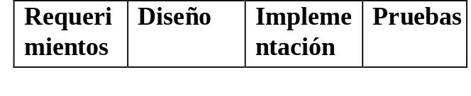
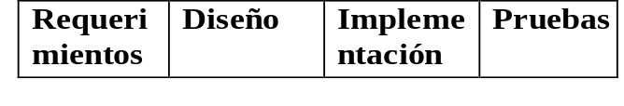
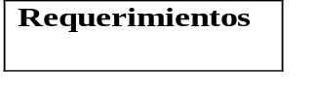
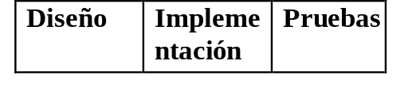
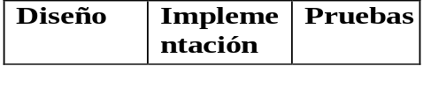
Incremental
Bloque 1
Bloque N
o
Requerimientos
Permite el desarrollo concurrente
Bloque 1
Bloque N
3. El proceso de desarrollo de software

Slide 32
Evolución de Prototipos
Observación
Requerimientos
Abstracción
Validación
Especificación
Verificación
Empezamos por los requerimientos más claros, menos complejos y más necesarios.
Prototipo rápido
Prototipo
Verificación
Experimentar
Validación
3. El proceso de desarrollo de software

Slide 33
Reutilización de Software
Tiene como objetivos:
  reducir el coste del software.
  Producir sistemas de mayor calidad.
Se basa en reutilizar Diseños, programas, módulos y datos.
Es compatible con el prototipo evolutivo.
3. El proceso de desarrollo de software

Slide 34
Síntesis automática de software
Requerimientos Informales
Análisis de Requerimientos
Especificación Formal (Prototipo)
Validación
Mantenimiento
Optimización Mecánica
Racionalidad y Decisiones
Ajuste (tuning)
Desarrollo Formal
Programa Fuete
3. El proceso de desarrollo de software

Slide 35
En espiral.
Determinar objetivos,
Evaluar alternativas,
alternativas, restricciones
identificar y resolver
riesgos
Acuerdo
REVISIÓN
Planificar las próximas
Desarrollar, verificar
fases
3. El proceso de desarrollo de software

Slide 36
Metodologías de Desarrollo del Software
Métodos informales
Métodos Semiformales
Métodos Formales
3. El proceso de desarrollo de software

Slide 37
Métodos informales
Joaquín Lucio-Villegas los clasifica como:
  Quick & Dirty (USA)
  Match stick box (Europa)
  Balones p'alante y maricón el último
3. El proceso de desarrollo de software

Slide 38
Métodos Semiformales
Métodos Estructurados
  SA/SD (structured analysis & structured design)
  Métrica
Métodos Orientados a Objetos
  OMT
  UML
3. El proceso de desarrollo de software

Slide 39
Métodos Estructurados
Métodos Orientados a la Estructura de los Datos
Métodos de flujo de datos
PROCESOS
DATOS
3. El proceso de desarrollo de software

Slide 40
Métodos Orientados a Objetos
Los métodos orientados a objeto describen e implementan los sistemas de información desde un punto de vista ontológico.
3. El proceso de desarrollo de software

Slide 41
Métodos Formales
    Los métodos formales permiten al ingeniero de software especificar, desarrollar y verificar un sistema informático mediante la aplicación de una notación matemática rigurosa.
    Utilizando un lenguaje de especificación formal, un método formal proporciona los medios de especificar un sistema de forma que se aseguren, de forma sistemática, la consistencia, la completitud y la corrección.
    Se suelen basar en notaciones matemáticas similares a las del álgebra de conjuntos y la lógica
3. El proceso de desarrollo de software

Slide 42

Madurez del proceso en la organización de desarrollo
3. El proceso de desarrollo de software

Slide 43
Madurez del proceso en la organización de desarrollo
Hay factores que no quedan claramente reflejados en el ciclo de vida ni en las técnicas de desarrollo.
Los factores no estudiados son:
  El cumplimiento de los plazos de entrega.
  La calidad (número de errores en el Software).
  El coste del proyecto.
3. El proceso de desarrollo de software

Slide 44
CMM (Capability Maturity Model)
Proporciona una Guía sobre como
  controlar los procesos:
    de desarrollo del software.
    de mantenimiento.
  Hacer evolucionar hacia una cultura de:
    Ingeniería del software.
    Gestión eficiente.
3. El proceso de desarrollo de software

Slide 45
Evolución de las organizaciones según el CMM
Control
del
Optimización
Proceso
Medición
del
Gestionado
Proceso
Definición
del
Definido
Proceso
Control
Básico
Repetible
Inicial
3. El proceso de desarrollo de software

Slide 46
Correlación entre estimaciones y niveles de madurez
Probabilidad de cumplir
Tiempo, dinero, ...
3. El proceso de desarrollo de software

Slide 47
Nivel Inicial.
Según las circunstancias utilizamos un proceso distinto. (algunos caóticos)
A medida,
Poco formalizado,
Uso de herramientas informales.
Pocos procesos definidos.
El éxito depende del esfuerzo individual.
3. El proceso de desarrollo de software

Slide 48
Nivel de Repetición.
Se tiene procesos estables de desarrollo, con control estadístico.
Uso de datos historicos
Establecimiento de procesos de gestión de proyecto, para hacer seguimiento de:
  Coste.
  Planificación.
  Funcionalidad.
3. El proceso de desarrollo de software

Slide 49
Nivel de Definición.
Proceso de desarrollo perfectamente definido y estandarizado.
Integrado en la organización.
Bien documentado.
Todos los proyectos utilizan una versión documentada y aprobada de proceso.
3. El proceso de desarrollo de software

Slide 50
Nivel de Gestión.
Mejoras de calidad sustanciales.
Control cuantitativo de productos y proceso a través de
  Mediciones del proceso comprensibles.
  Mediciones de la calidad
3. El proceso de desarrollo de software

Slide 51
Nivel de Optimización.
A través de mediciones del proceso utilizando ideas y tecnologías innovadoras obtenemos:
  Mejoras en calidad y cantidad.
3. El proceso de desarrollo de software

Slide 52
Resumen
Hemos visto:
  Como trabajan los ingenieros,
  Definiciones de ingeniería del software,
  El ciclo de vida del software,
  Metodológicas de desarrollo
  Madurez del proceso de desarrollo.
3. El proceso de desarrollo de software

